Slide 1
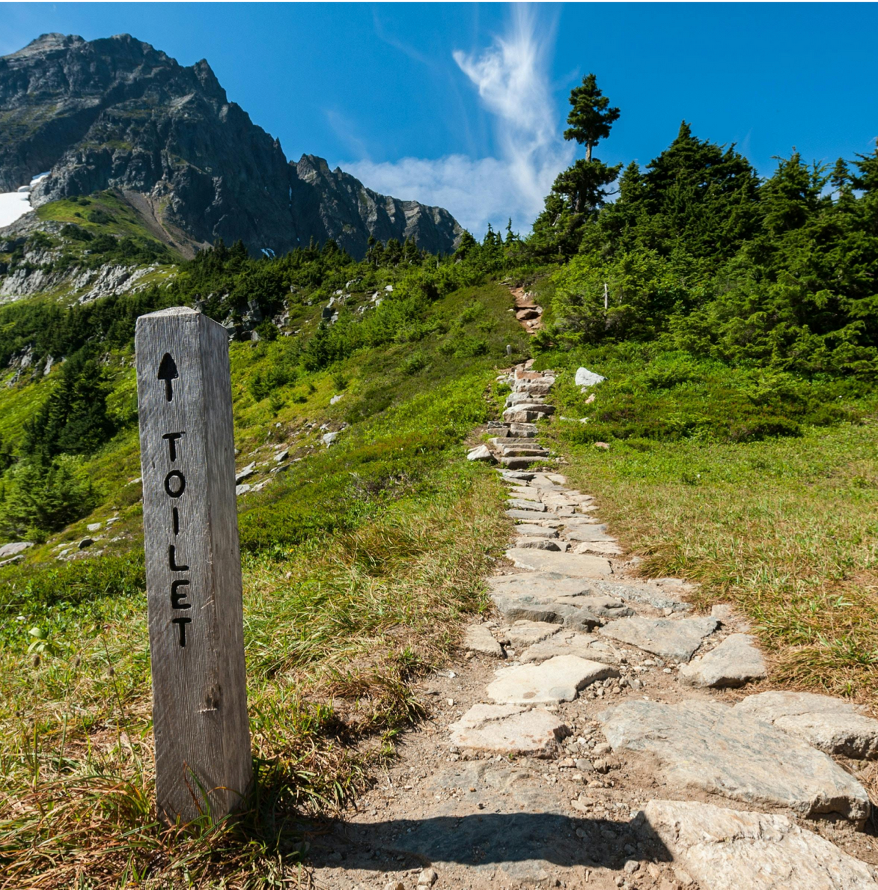

Assainissement Climate-SMART
UPM Umwelt-Projekt-Management GmbH
Juin 2025

Slide 2
RÉCAPITULATIF JOUR 2
2
Formation des formateurs sur le Nexus Climat-Assainissement – L’assainissement Climate-SMART
Notes:
Quelles ont été vos principales idées ou points à retenir d'hier ?
Qu'avez-vous trouvé le plus intéressant ou surprenant ?
Comment votre compréhension du sujet a-t-elle évolué ?
Qu'aimeriez-vous explorer davantage ?
Quelle partie de la séance a été la plus précieuse ou la plus intéressante pour vous ?
Y a-t-il quelque chose que vous feriez différemment dans votre travail sur la base de la discussion d'hier ?
Quelles questions avez-vous encore pour l'avenir ?

Slide 3
ORDRE DU JOUR
Formation des formateurs sur le Nexus Climat-Assainissement – L’assainissement Climate-SMART
3

Slide 4

01
SUIVI DE LA VISITE DE TERRAIN

Slide 5
Suivi de la visite de terrain
Résumez les informations et proposez des améliorations possibles (un pilier par groupe/table)
Préparez une courte présentation à l'aide d'un ppt, d'un paperboard ou d'un autre support (20 minutes pour 1 et 2)
Présentation à l'ensemble du groupe (5 min max. chronométrée)
5
Formation des formateurs sur le Nexus Climat-Assainissement – L’assainissement Climate-SMART

Slide 6
02
ÉLABORATION D'UN PLAN DE FORMATION/PLAIDOYER

Slide 7

Scénario
« Vous êtes un formateur/défenseur de l'assainissement Climate-SMART. Vous voulez convaincre une partie prenante/décideur clé d'envisager d'appliquer l'approche d'assainissement Climate-SMART. »
7
Formation des formateurs sur le Nexus Climat-Assainissement – L’assainissement Climate-SMART

Slide 8
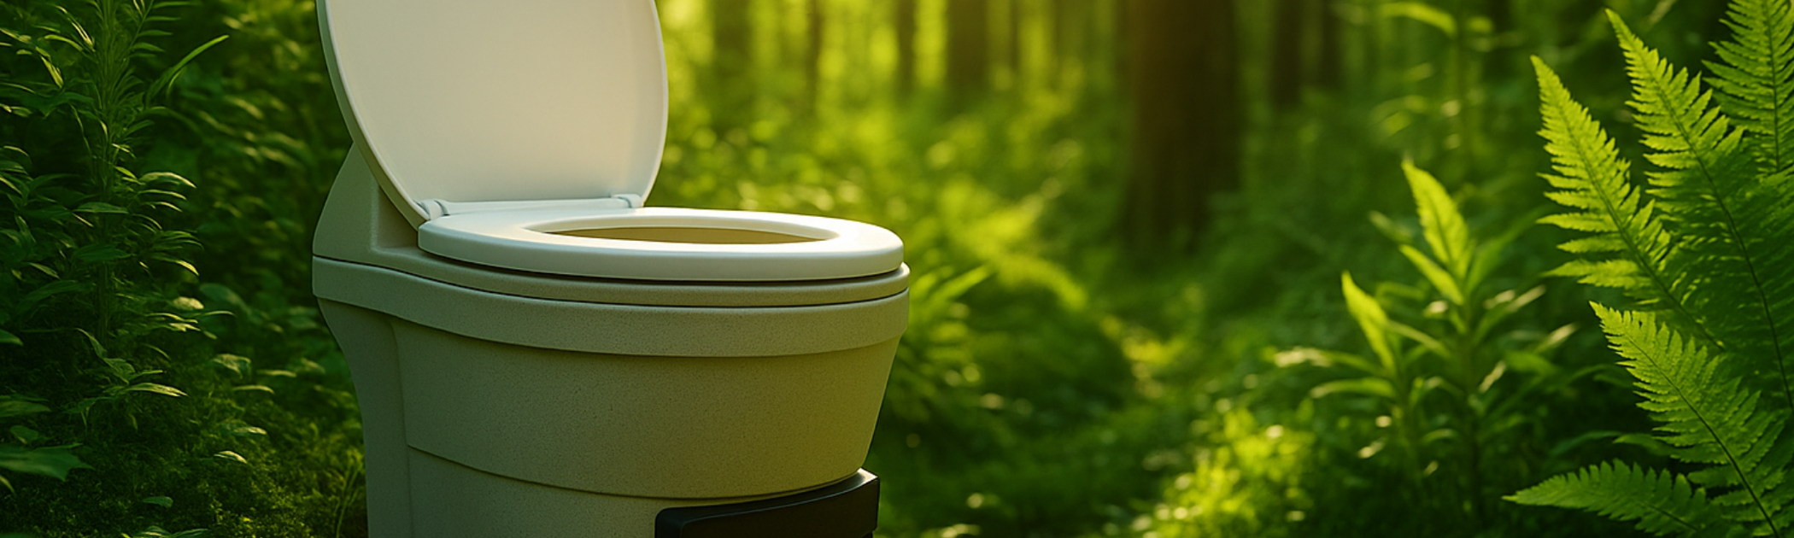


19e étage Jeongdong Bldg. 21-15,
Jeongdong-gil, Jung-gu, Séoul,
République de Corée 04518
www.gggi.org
@gggi_hq
@GGGIHQ
@GGGIHQ
@gggi_hq
@GGGIMedia

